Slide 1
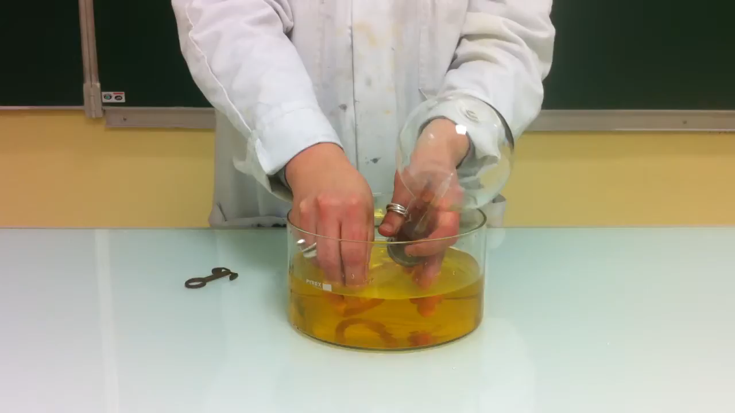

Slide 2
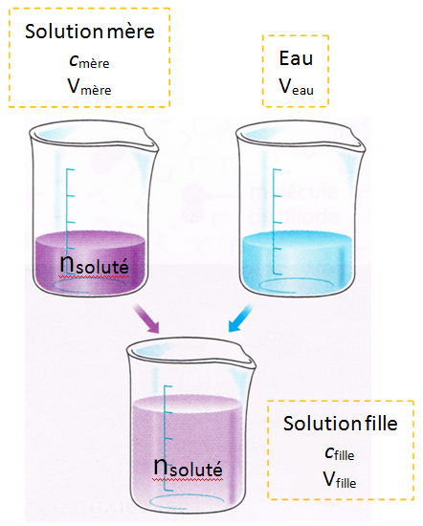
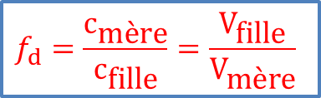
Diluer une solution, c’est diminuer sa concentration en ajoutant de l’eau.
Facteur de dilution f_{d} :
$$f_{d}=\frac{c_{\text{m}\text{è}\text{re}}}{c_{\text{fille}}}=\frac{V_{\text{fille}}}{V_{\text{m}\text{è}\text{re}}}$$
Principe
Lors d’une dilution, la quantité de matière de l’espèce chimique contenue dans le volume V_{mère} de l’échantillon de solution-mère prélevée se retrouve intégralement dans le volume V_{fille} de la solution fille préparée :
n_{solution-mère prélevée} = n_{solution-fille préparée}
(conservation de la quantité de matière)
c_{mère} × V_{mère} = c_{fille} × V_{fille}
Les concentrations sont exprimées
en mol.L⁻¹ et les volumes en L

Slide 3
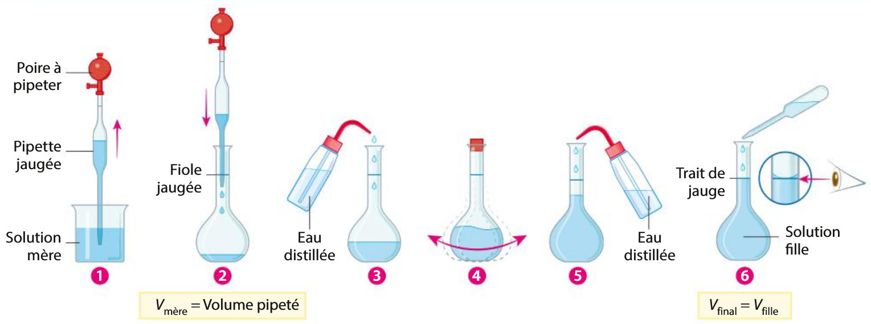

Slide 4
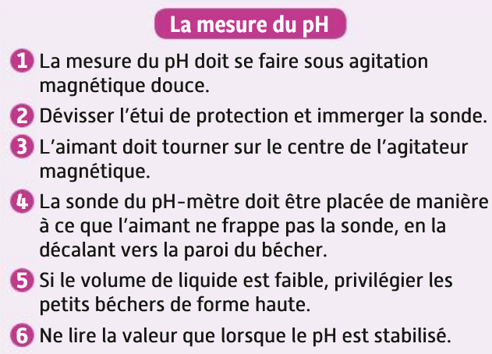

Slide 5
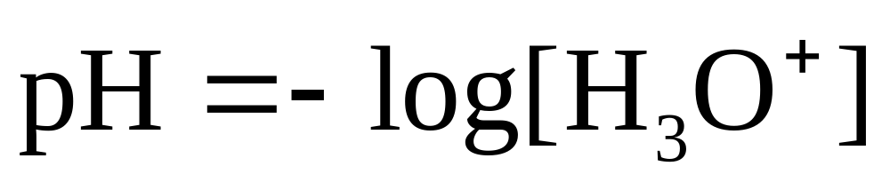
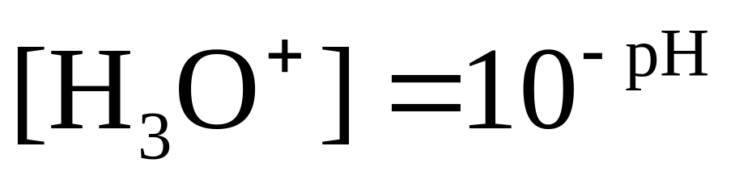
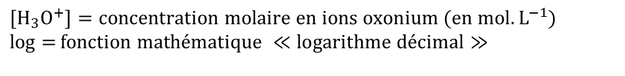
Le pH (ou potentiel hydrogène) d’une solution aqueuse est une grandeur sans dimension (⇔ sans unité) définie par :
$$[H_{3}O^{+}]=\text{concentration} \text{molaire} \text{en} \text{ions} \text{oxonium} (en mol.L^{−1}) \\ \log{=}\text{fonction} \text{math}\text{é}\text{matique} ≪\text{logarithme} \text{d}\text{é}\text{cimal}≫$$
La mesure du pH permet de calculer la concentration molaire (exprimée en mol.L^{–1}) en ions oxonium de la solution aqueuse par la relation :
([H₃O⁺] s’exprime alors en mol.L^{–1})

Slide 6
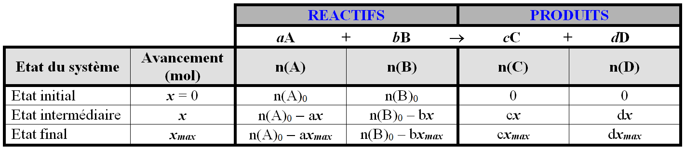
Le tableau d’avancement
On a l’habitude d’étudier le déroulement d’une transformation chimique en étudiant son avancement à l’aide d’un outil, un tableau appelé tableau d’avancement (ou tableau d’évolution) :
Propriétés du tableau :
Lorsque les réactifs sont mis dans des proportions stœchiométriques, ils disparaissent totalement à la fin de la réaction ;
Lorsque l’un des réactifs est mis en défaut et qu’il disparaît totalement au cours de la transformation chimique, on l’appelle réactif limitant. C’est lui qui fait cesser la réaction chimique.

Slide 7
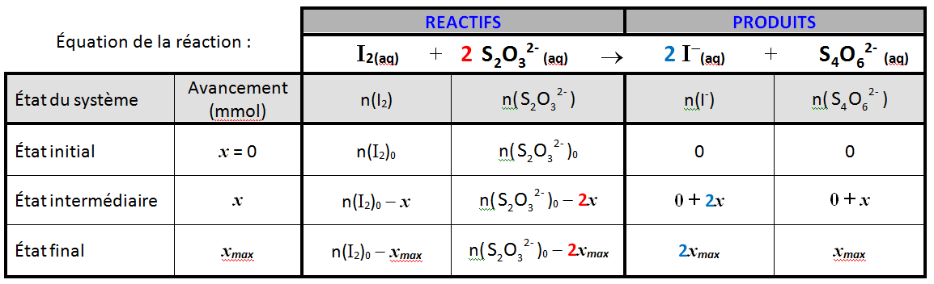
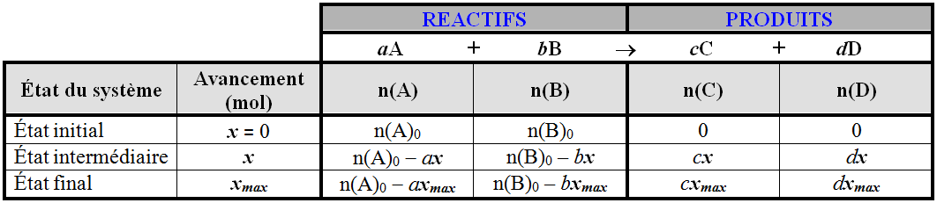
Avancement maximal
L’avancement maximal x_{max} de la réaction est la plus petite valeur de x pour laquelle la quantité de matière de l’un des réactifs devient nulle.

Slide 8




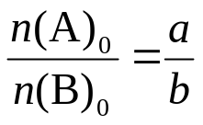
L’avancement maximal x_{max} de la réaction est tel que :
ET / OU
Les quantités de matière initiales des réactifs étaient dans les mêmes proportions que les nombres stœchiométriques :
Les quantités de matière respectent la stœchiométrie de la réaction.
⇒ A la fin de la transformation chimique, les réactifs ont totalement disparu et l’état final n’est constitué que des produits de la réaction.

